Slide 1
Predicción de aprobación de tarjeta de crédito
¿Qué tipo de personas son actas para solicitar una tarjeta de crédito?
Autor: Brayan Zorro

Slide 2
AGENDA
- Introducción y Contexto
- Preguntas de Interés
- Análisis Exploratorio
- Insights
- Modelos

Slide 3
Introducción y Contexto
Este estudio utiliza un conjunto de datos con información demográfica y financiera de clientes para explorar relaciones entre variables como género, posesión de bienes, ingresos anuales, nivel educativo, estado civil y ocupación.
Objetivo: El BBVA busca mejorar su estrategia de marketing para préstamos hipotecarios, identificando grupos demográficos con mayor probabilidad de solicitar préstamos.
Enfoque: Recopilar y analizar datos demográficos y financieros mediante técnicas de análisis exploratorio para descubrir correlaciones significativas entre variables demográficas y la probabilidad de ser solicitante de préstamos hipotecarios.
Meta Comercial: Aumentar la cartera de clientes y suscripciones de préstamos hipotecarios, dirigiendo eficientemente los esfuerzos de marketing hacia segmentos de la población con mayor propensión.

Slide 4
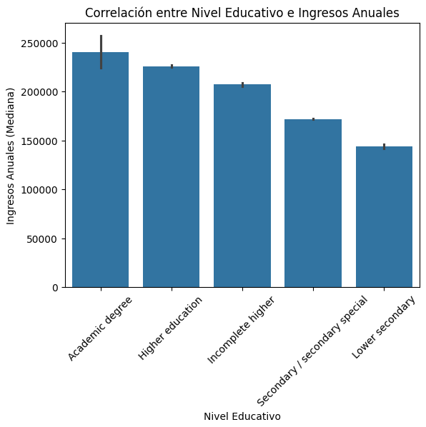
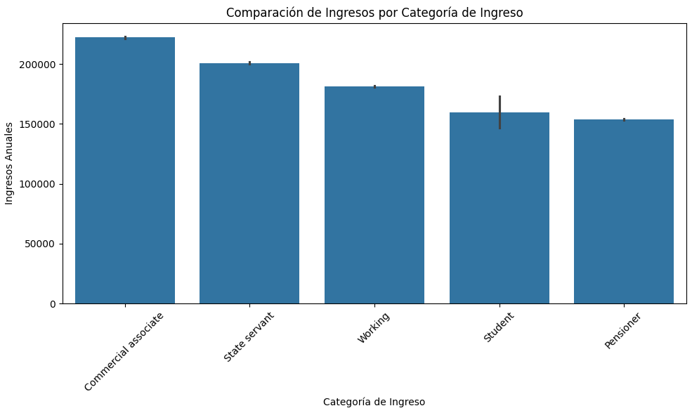
Análisis Exploratorio (Resumido)
¿Cómo difieren los ingresos anuales entre las distintas categorías de ingresos?
En el grafico se puede observar que la categoria de ingresos mas alta es 'Commercial associate' seguida de 'State servant', la categoria de ingresos mas baja es 'Pensioner' pero no esta tan alejada de 'Student' o 'Working'
¿Existe una correlación entre el nivel educativo y los ingresos anuales de los clientes?
El gráfico que muestra la correlación entre el nivel educativo y los ingresos anuales, Se observa una tendencia general donde niveles educativos más altos tienden a tener mayores ingresos anuales. Esta relación sugiere que hay una asociación entre el nivel de educación alcanzado y el nivel de ingresos que una persona puede tener.

Slide 5
Preguntas de interés
1. Relación entre el nivel de educación y los ingresos anuales: ¿Existe una correlación entre el nivel educativo y los ingresos anuales de los clientes?
2. Impacto del estado civil en la posesión de bienes: ¿Hay una diferencia significativa en la propiedad de coches o propiedades entre personas solteras, casadas o divorciadas?
3. Distribución de la ocupación por género: ¿Hay diferencias en las ocupaciones entre hombres y mujeres?
4. Comparación de ingresos entre diferentes categorías de ingresos: ¿Cómo difieren los ingresos anuales entre las distintas categorías de ingresos?

Slide 6
Insights
Insights Principales:
La demografía de nuestros clientes destaca por una notable predominancia de mujeres, quienes representan aproximadamente el 65% del total. En cuanto a la educación, se observa una fuerte presencia de clientes con formación académica en el nivel secundario. Además, la mayoría de nuestros clientes se encuentran en un estado civil de casados. También es interesante notar que la distribución de ingresos varía, siendo más común un rango de ingresos alrededor de 200.000. Curiosamente, aquellos con teléfonos de trabajo parecen experimentar una mayor estabilidad financiera, sugiriendo una posible correlación entre el tipo de empleo y la situación financiera del cliente.

Slide 7
Modelos
Se probo usando lo siguientes modelos:
Random Forest Classifier:
En este modelo se utilizo PCA lo cual no brindo muy buenos resultados debido al desbalance de clases, asi que se utilizo SMOTE para balancear las clases y dio muy buenos resultados
Logistic Regression:
Este modelo sufre de overfitting debido al desbalance de las clases, también se utilizo SMOTE pero los resultados son muy regulares
Decision Tree Classifier:
Este modelo como tal brinda resultados muy similares al modelo de Random Forest Classifier, clasifica bien la clase 0 (elegible), le cuesta clasificar en la clase 1 (no elegible), usando SMOTE se soluciona lo de la clase 1 gracias a que balancea los datos

Slide 8
Conclusiones Finales
Perfil demográfico predominante: La mayoría de nuestros clientes son mujeres, con una sólida representación en la base de usuarios. Esto sugiere la importancia de adaptar nuestros servicios para satisfacer las necesidades específicas de este segmento demográfico.
Énfasis en la educación secundaria: El nivel educativo más común entre nuestros clientes es la educación secundaria. Esto puede indicar una oportunidad para desarrollar programas educativos o servicios que se alineen con las necesidades y aspiraciones de este grupo.
Cliente con estado civil casado: La mayoría de nuestros clientes se encuentran en un estado civil de casados. Esta observación puede tener implicaciones significativas para la planificación de productos y servicios que aborden las necesidades y prioridades de las parejas casadas.
Distribución de ingresos y estabilidad financiera: Se observa una variabilidad en la distribución de ingresos, con un rango predominante alrededor de 200.000. Además, los clientes con teléfonos de trabajo parecen tener una mayor estabilidad financiera. Esto podría sugerir la importancia de explorar la relación entre el tipo de empleo y la situación financiera del cliente para diseñar estrategias de servicio más efectivas.
Modelos: El modelo de Random Forest Classifier es el que mejores resultados otorgara, así que es el modelo elegido

